Slide 1

Give & Receive
INF1300 – Trabalho 2
Suemy Inagaki
http://www.free-powerpoint-templates-design.com

Slide 2
Índice
01
Motivação
O impacto ambiental
02
Objetivo
Como resolver o problema do desperdício?
03
Funcionalidade
O que o aplicativo faz?

Slide 3
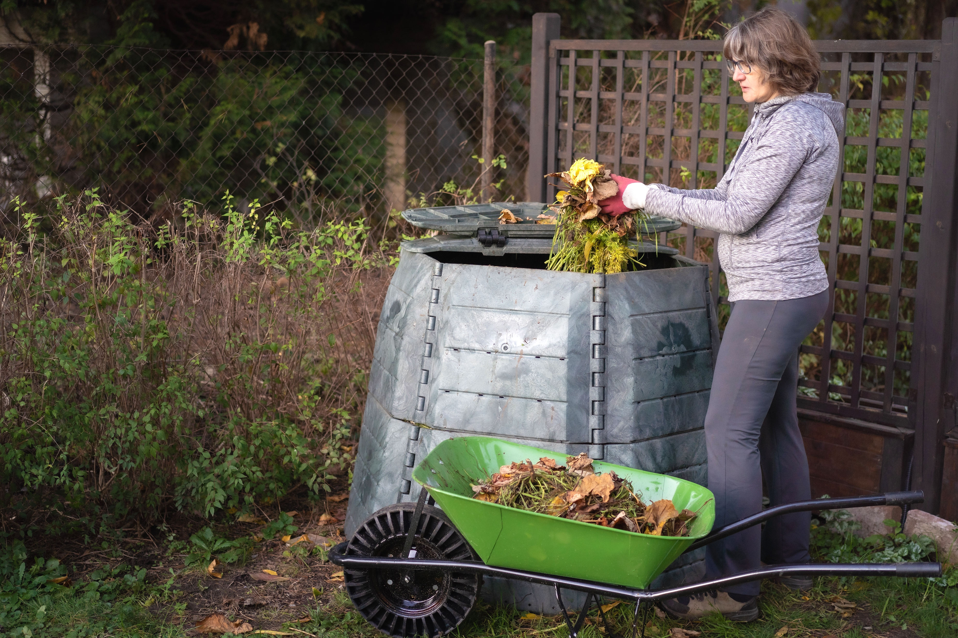
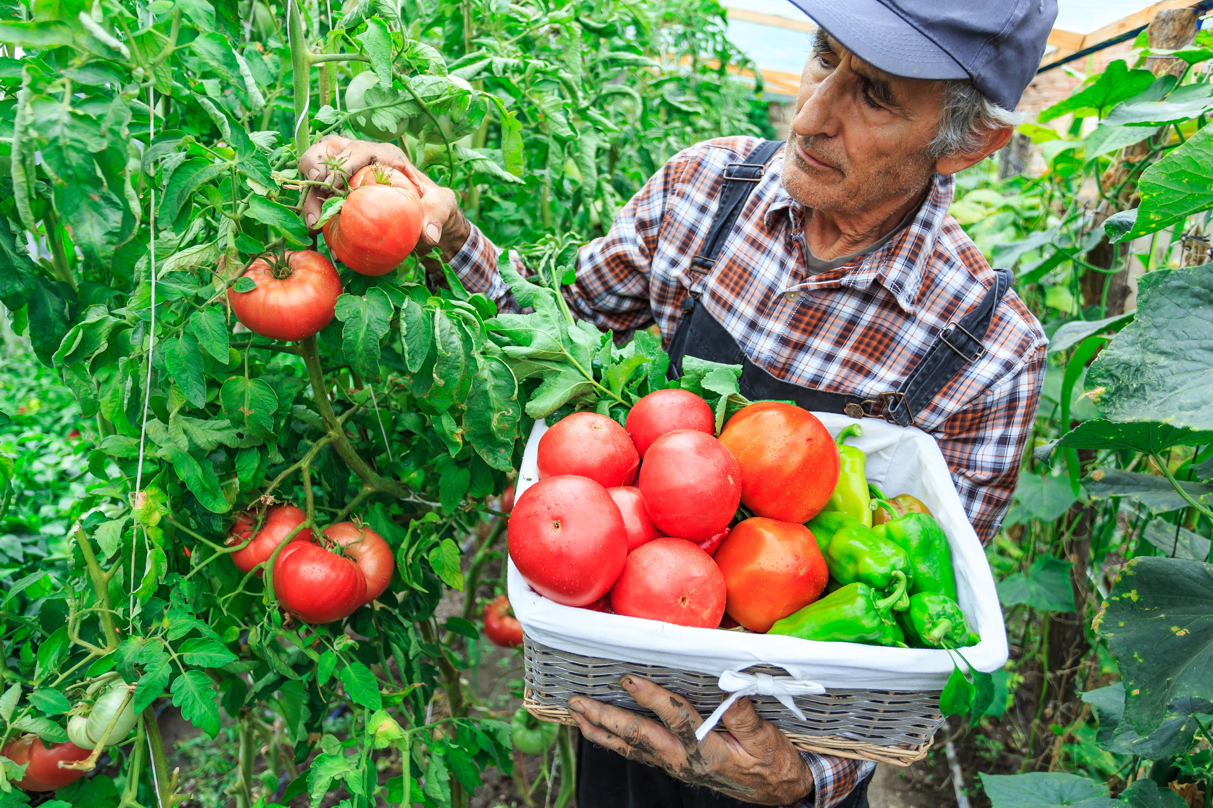
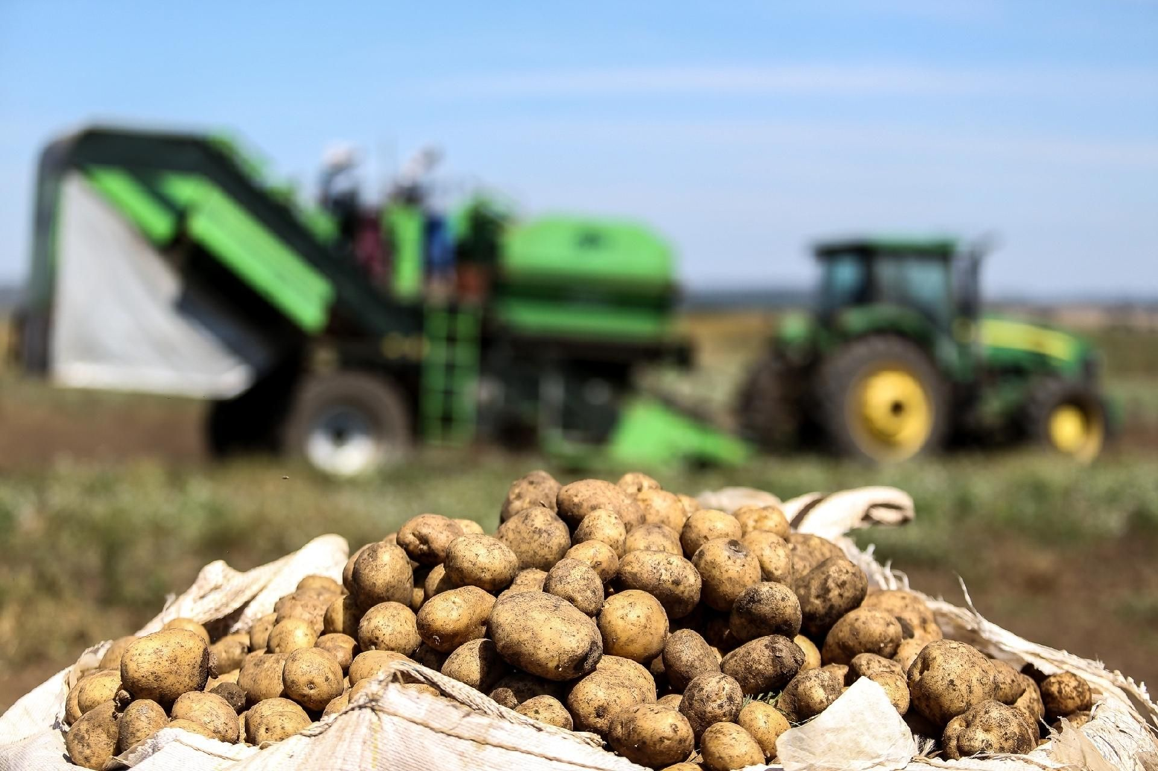
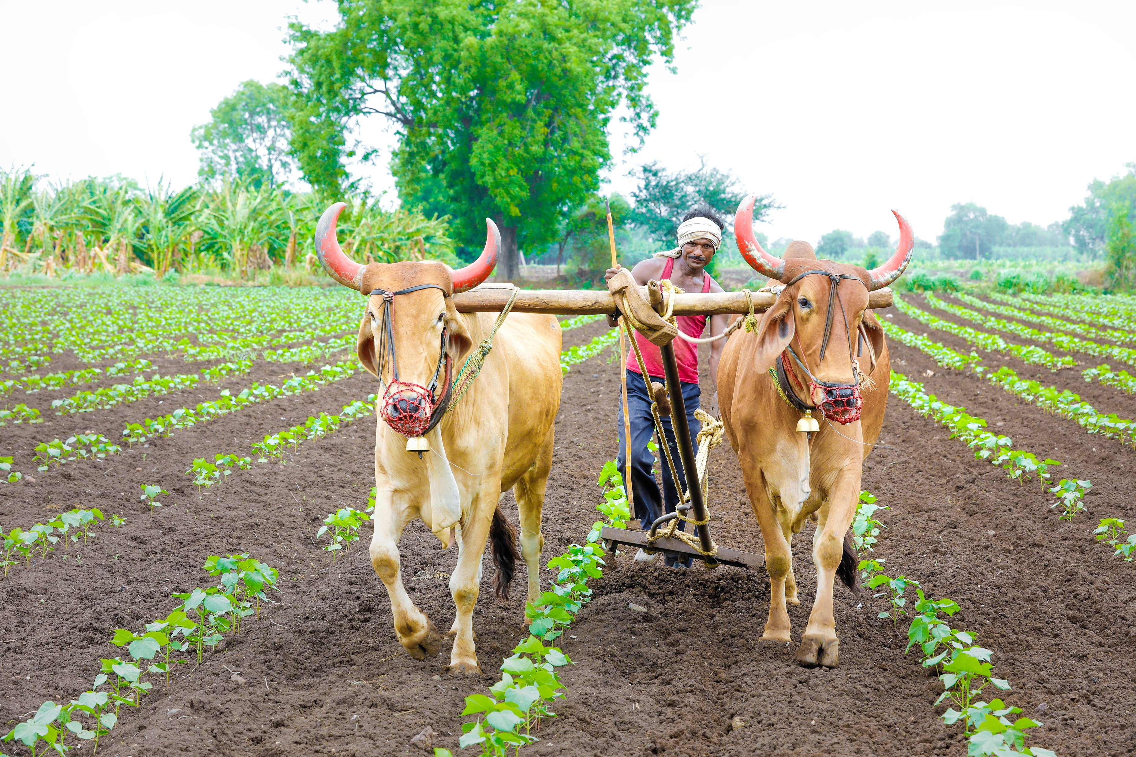
Motivação
O impacto ambiental
Taxa de desperdício
Efeito estufa
30% de toda comida no mundo é desperdiçada. (ONU)
O desperdício de comida é responsável por 8% da emissão de gases responsáveis pelo efeito estufa. (ONU)
Alimento x CO₂
Terceiro maior emissor
A cada 1kg de alimento desperdiçado, 2.53kg de CO₂ são emitidos. (ONU)
Segundo a Organização de Comida e Agricultura das Nações Unidas (FAO), desde 2013 o desperdício de comida é o terceiro maior responsável pela emissão de gases.

Slide 4
Objetivo
Como resolver o problema do desperdício?
Doar
Algum agricultor, comerciante ou pessoa comum que tenha algum alimento sobrando, coloca para doação.
Receber
Quem tiver interesse, seja para consumo próprio, para alimentar um animal ou para produzir adubos, solicita o alimento.

Slide 5
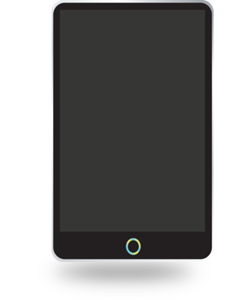
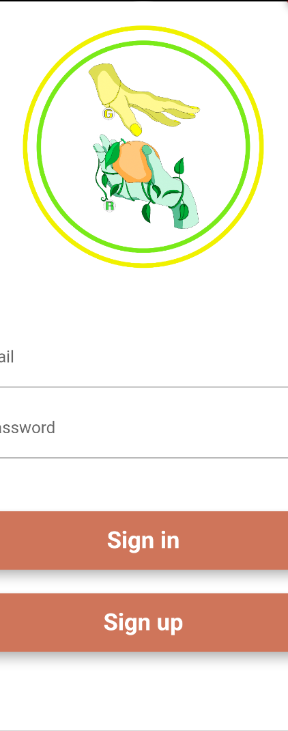
Funcionalidade
O que o aplicativo faz?
Splash Screen
Ao abrir o aplicativo, enquanto o mesmo carrega, aparece a Splash Screen
Login
O usuário pode fazer o login direto caso tenha uma conta, ou pode fazer o cadastro clicando em Sign Up (en) ou Cadastrar (pt)
Internacionalização
Multiplataforma
O aplicativo possui suporte para inglês e português
Aplicativo Android e iOs

Slide 6
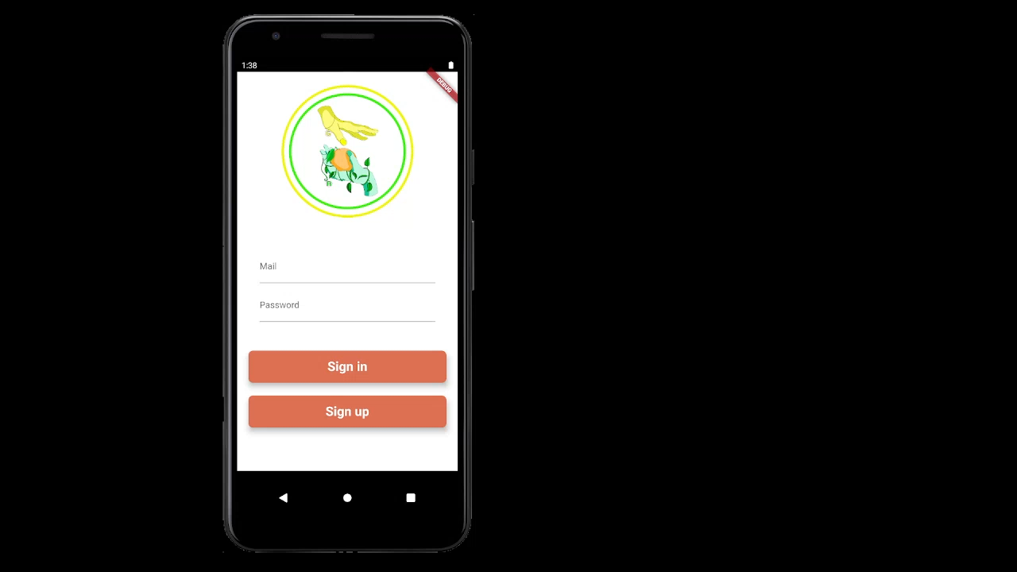
Funcionalidade
O que o aplicativo faz?
Splash Screen
Aplicativo em inglês
Campos do form com validação
Splash Screen
Ao abrir o aplicativo, enquanto o mesmo carrega, aparece a Splash Screen
Login
O usuário pode fazer o login direto caso tenha uma conta, ou pode fazer o cadastro clicando em Sign Up (en) ou Cadastrar (pt)
Internacionalização
Cadastro
Multiplataforma
O aplicativo possui suporte para inglês e português
O usuário pode se cadastrar caso não tenha uma conta
Aplicativo Android e iOs

Slide 7
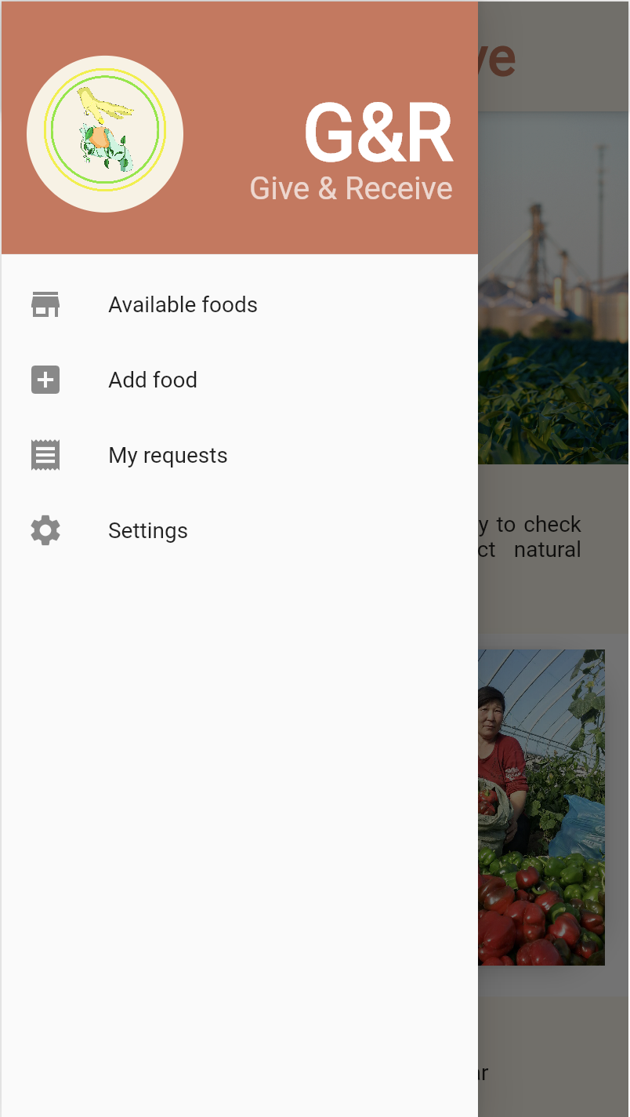
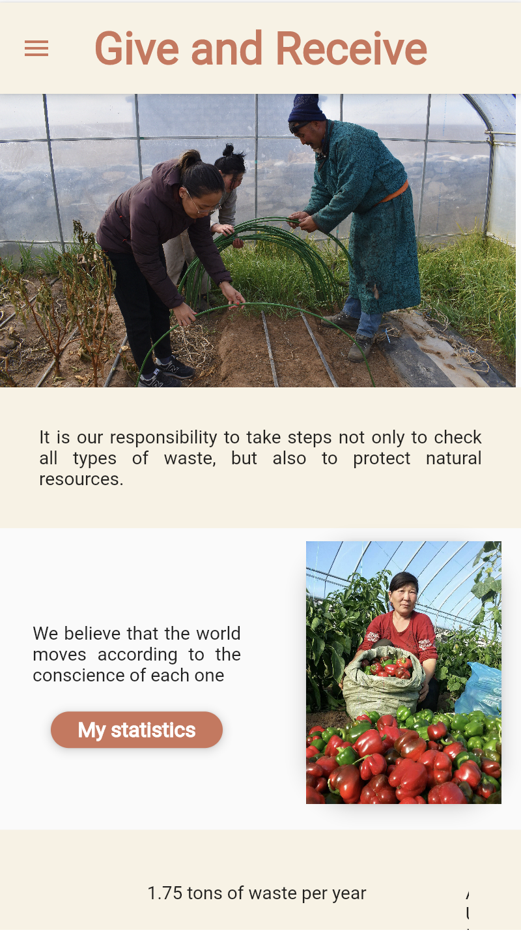
Funcionalidade
O que o aplicativo faz?
Home
Ao realizar o login, o usuário é redirecionado para a página inicial e, a partir dessa tela, poderá acessar todas as outras telas. Além disso, poderá ver informações que incentivam o consumo sustentável.
Carrosel
Para ficar com uma interface mais agradável, as imagens e as informações ficam circulando em um carrocel.

Slide 8
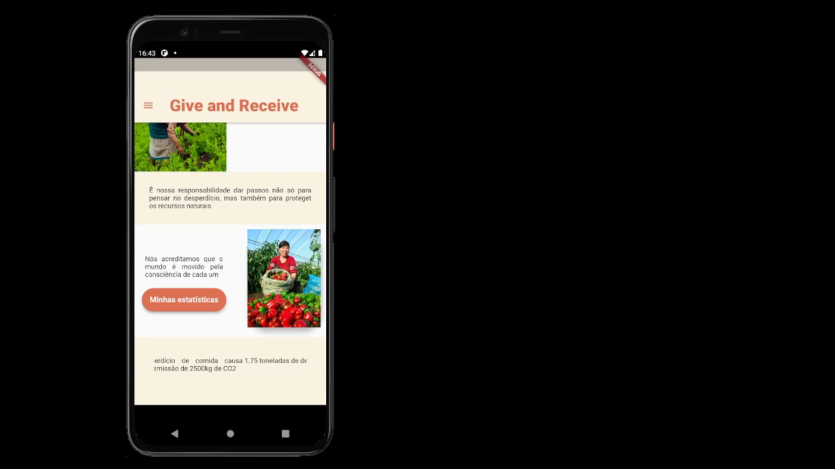
Funcionalidade
O que o aplicativo faz?
Carrosel de imagens e informações
Drawer lateral
Aplicativo em português
Home
Ao realizar o login, o usuário é redirecionado para a página inicial e, a partir dessa tela, poderá acessar todas as outras telas. Além disso, poderá ver informações que incentivam o consumo sustentável.
Carrosel
Para ficar com uma interface mais agradável, as imagens e as informações ficam circulando em um carrocel.

Slide 9
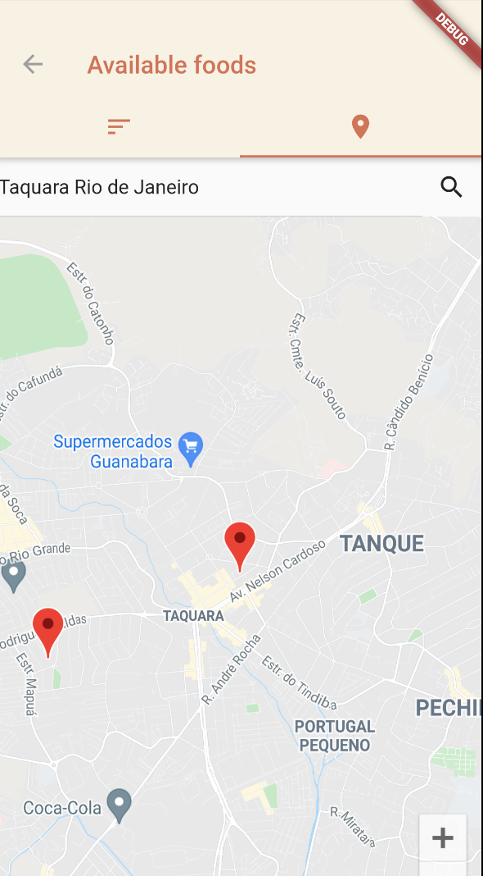
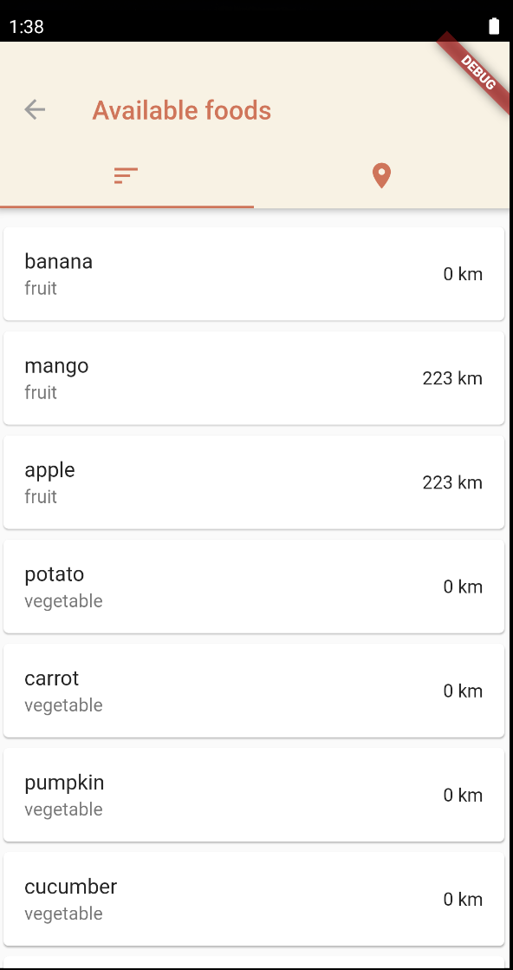
Funcionalidade
O que o aplicativo faz?
Alimentos disponíveis
ListView
Nesse modo de visualização, o usuário consegue ver a distância entre o seu endereço e o ponto de retirada do alimento.
Maps
No mapa, é possível procurar pelo bairro e visualizar os pontos de interesse, assim como ver o alimento e a finalizade em que está sendo disponibilizado.

Slide 10
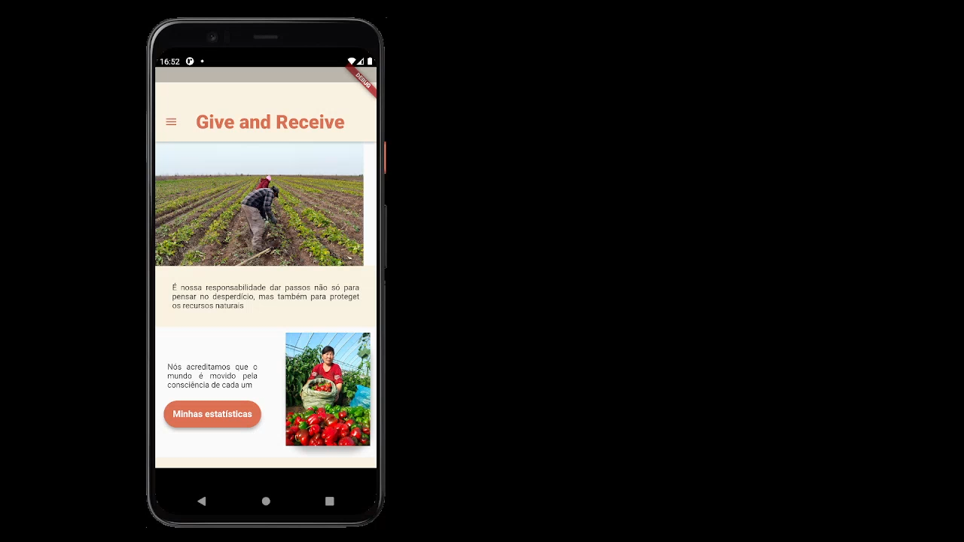
Funcionalidade
O que o aplicativo faz?
Distancia entre o usuário e o doador
Alimentos não ordenados pela distância
Seleção pelo mapa ou pela lista
Quando o alimento acabar, some da lista
Alimentos disponíveis
ListView
Nesse modo de visualização, o usuário consegue ver a distância entre o seu endereço e o ponto de retirada do alimento.
Maps
No mapa, é possível procurar pelo bairro e visualizar os pontos de interesse, assim como ver o alimento e a finalizade em que está sendo disponibilizado.

Slide 11
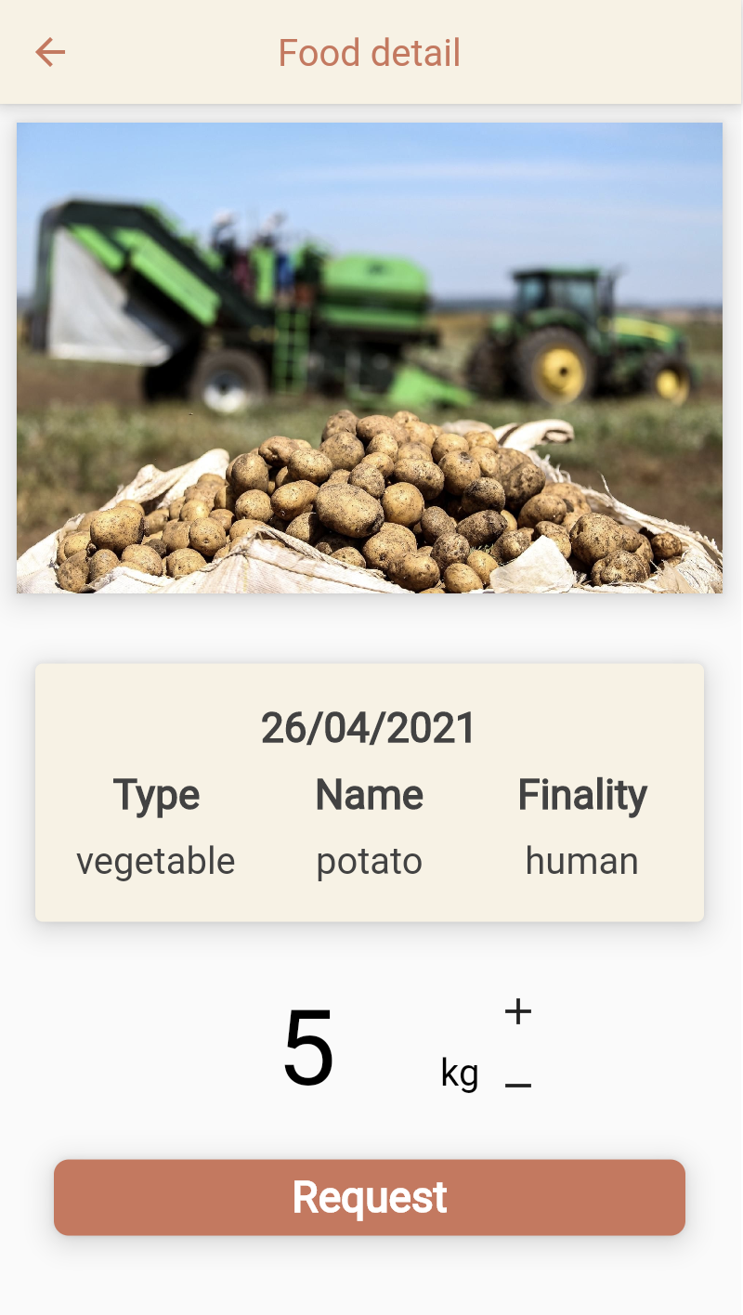
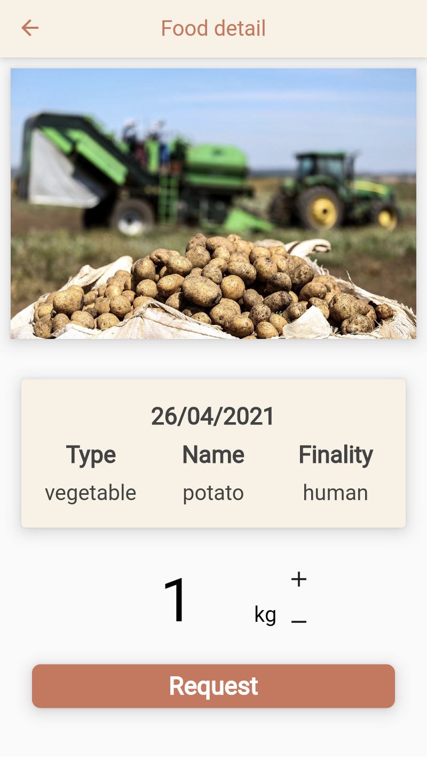
Funcionalidade
O que o aplicativo faz?
Detalhes do Alimento
Nessa página o usuário pode ver os dados do alimento, a data de validade e selecionar a quantidade a solicitar.

Slide 12
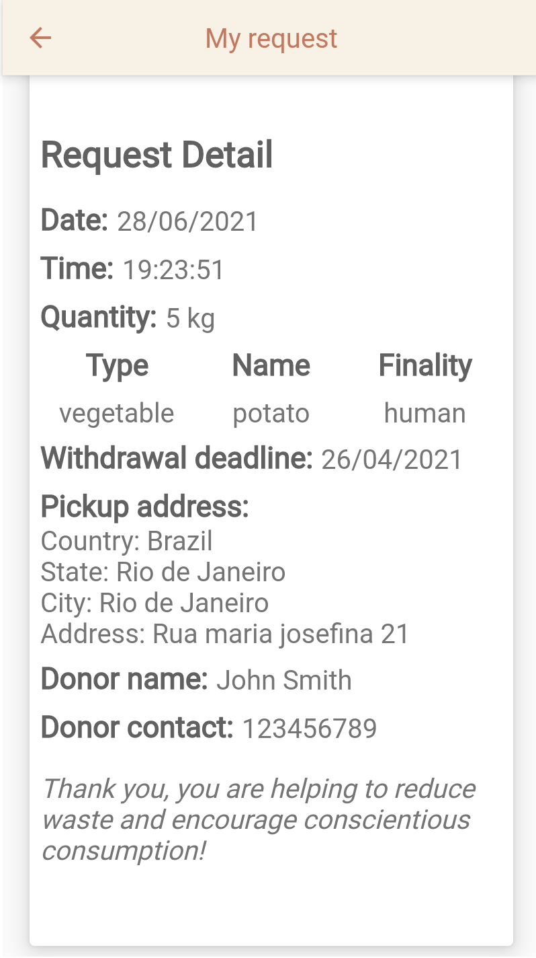
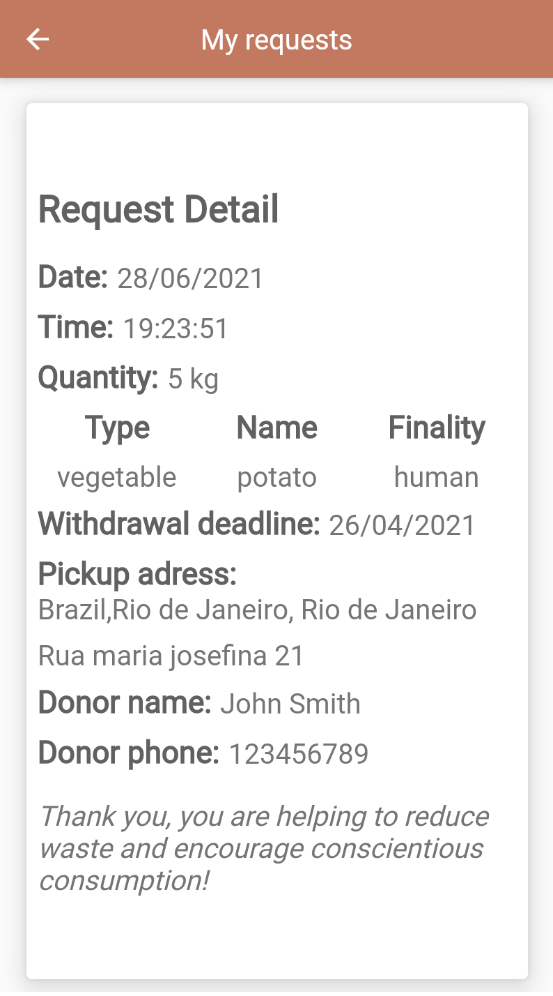
Funcionalidade
O que o aplicativo faz?
Detalhes da Solicitação
O usuário pode ver o endereço para retirara e o contato do doador.

Slide 13
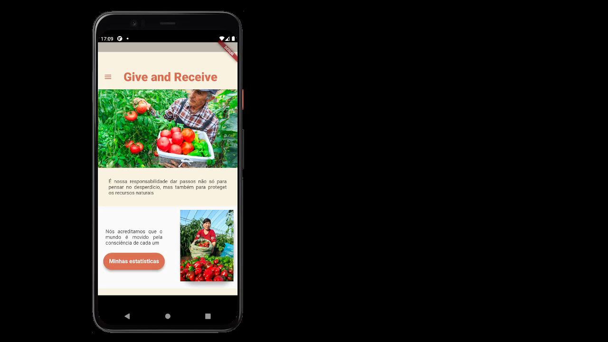
Funcionalidade
O que o aplicativo faz?
A quantidade max. é a quantidade disponível
O usuário pode ver o contato do doador
Aparece uma mensagem de incentivo
Todas as solicitações poderão ser vistas em
Detalhes do Alimento
Nessa página o usuário pode ver os dados do alimento, a data de validade e selecionar a quantidade a solicitar.
“Minhas solicitações”

Slide 14
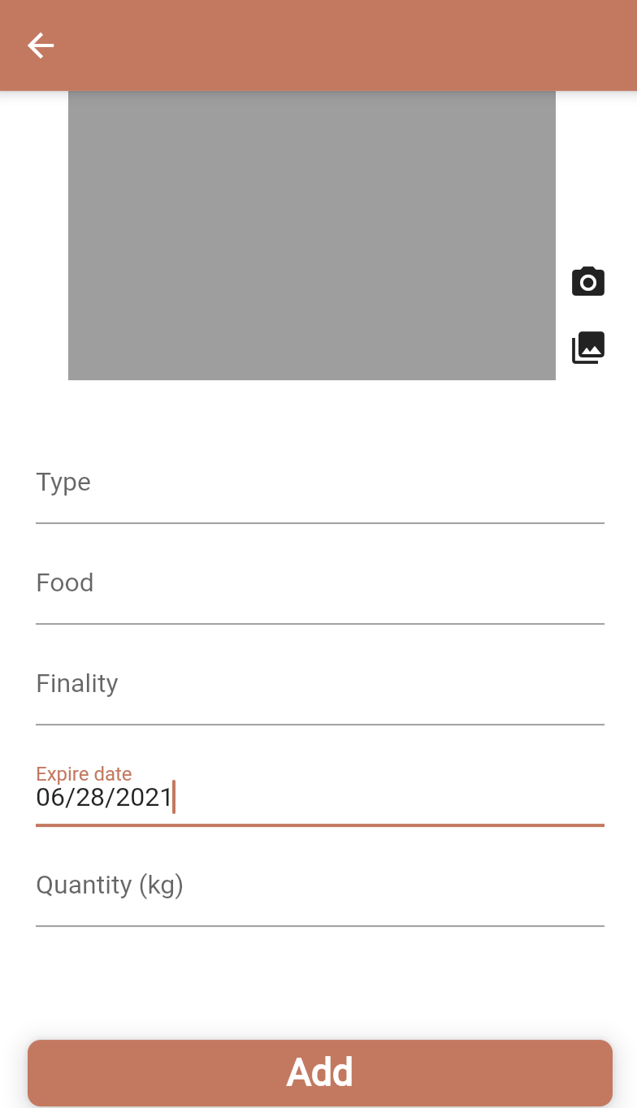
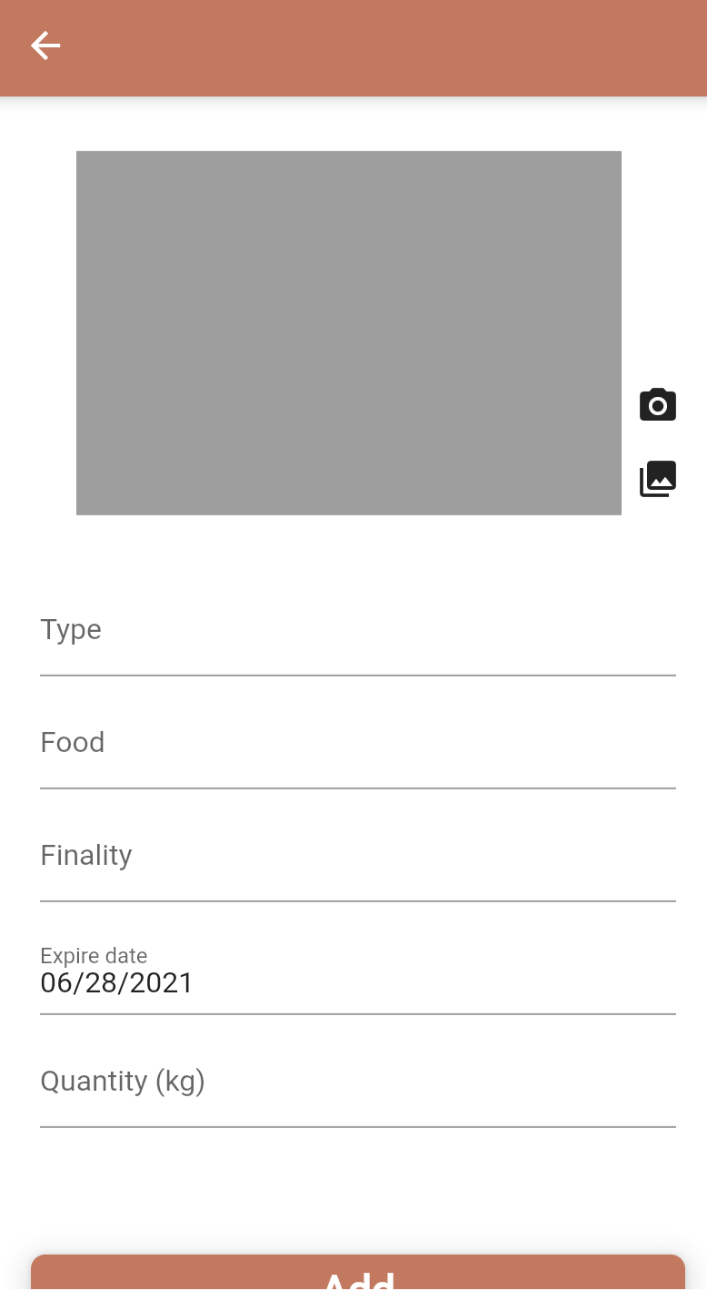
Funcionalidade
O que o aplicativo faz?
Adicionar alimento
O usuário escolhe uma foto, e preenche com os dados solicitados

Slide 15
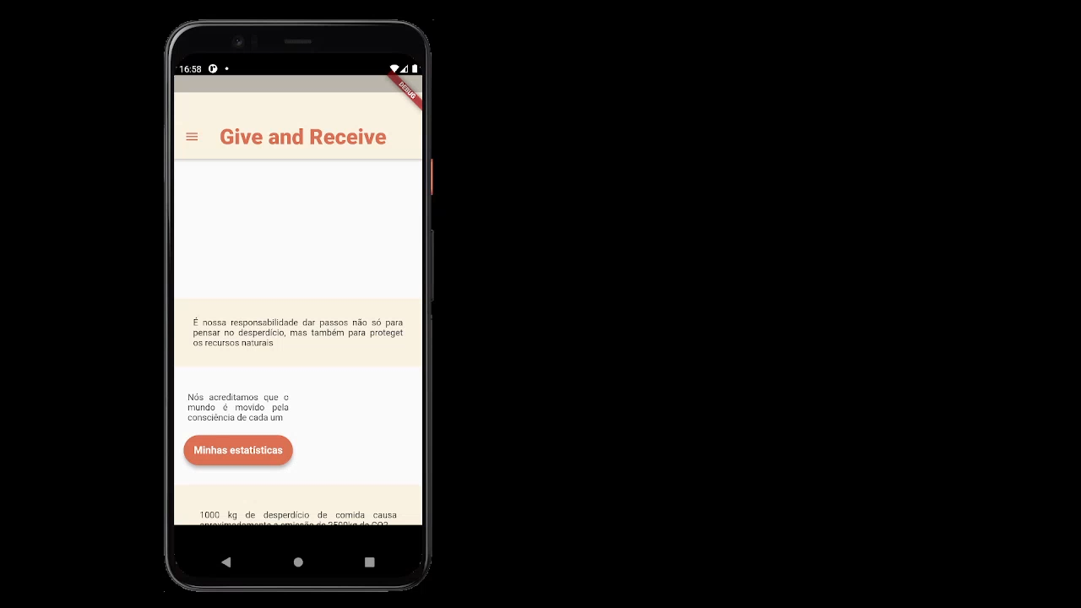
Funcionalidade
O que o aplicativo faz?
ImagePicker
Validação de todos os campos
Mensagem de alimento adicionado
Adicionar alimento
O usuário escolhe uma foto, e preenche com os dados solicitados

Slide 16

Obrigada!
Solve food waste problem and encourage conscious consumption.

